Slide 1
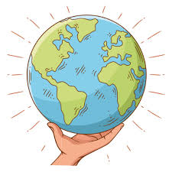
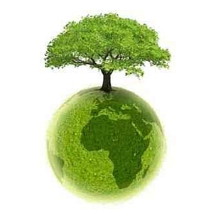
Co możesz zrobić dla naszej planety już dziś?

Slide 2
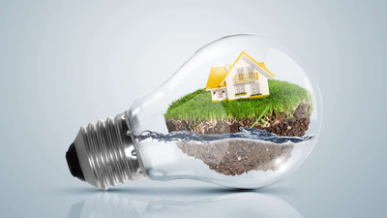
Oszczędzaj prąd
Używaj żarówek LED, wyłączaj komputer na noc, wyłączaj światło, gdy wychodzisz z pokoju, wyciągnij nieużywaną wtyczkę z kontaktu.

Slide 3
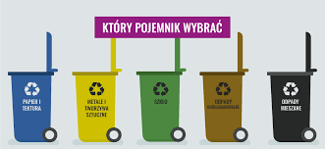
Segreguj śmieci

Slide 4
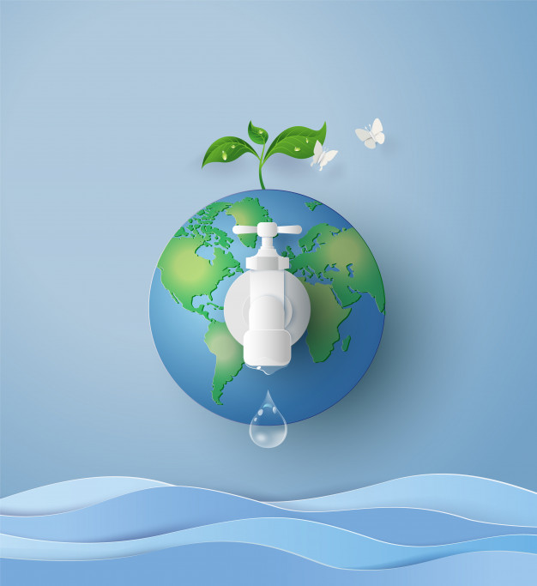
Zakręć wodę podczas mycia zębów. Dzięki temu możesz zaoszczędzić 5 litrów wody dziennie.

Slide 5
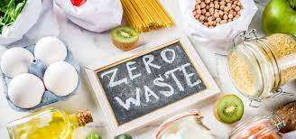
Kupuj tyle jedzenie ile naprawdę potrzebujesz, unikaj wyrzucania jedzenia

Slide 6
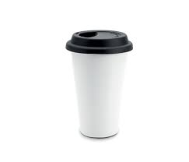
Noś własny kubek do kawy
Większość baristów
nie będzie miało problemu, jeśli poprosisz ich o przygotowanie napoju w swoim
własnym kubku.

Slide 7
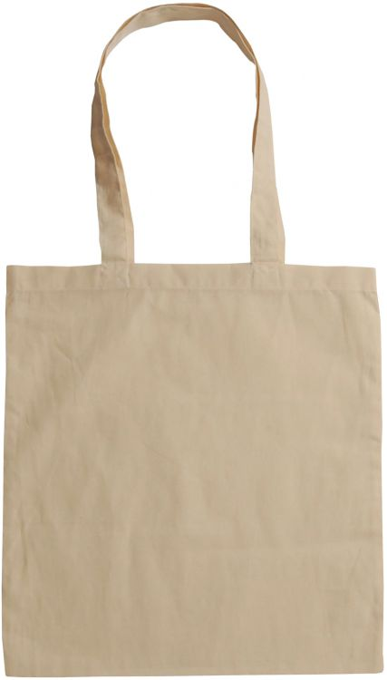
Wymień plastikowe reklamówki na ekologiczne torby
☹

Slide 8
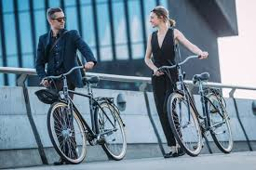
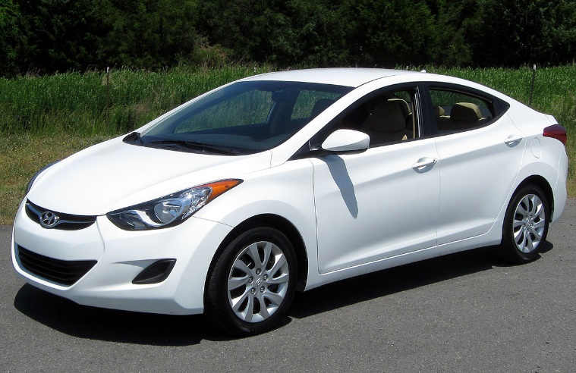
Zamiast samochodu
wybierz rower

Slide 9
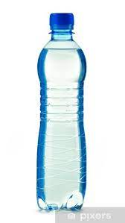
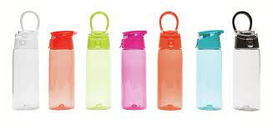
rezygnuj z wody w plastikowej butelce
Warto kupić butelkę wielorazowego użytku

Slide 10
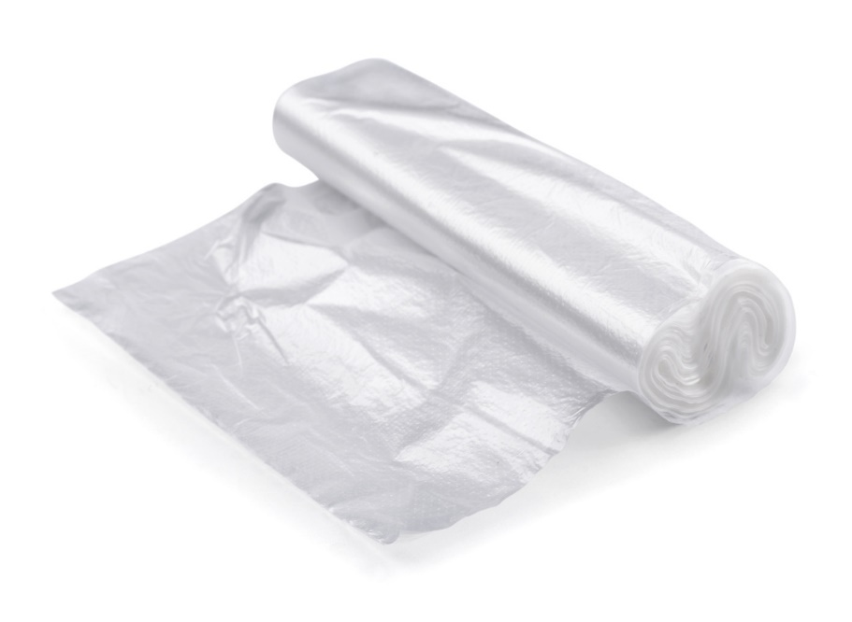
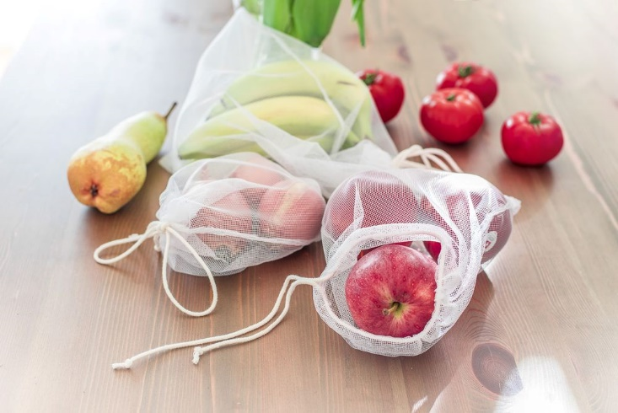
Zrób własne torebki na warzywa i owoce
☺
☹

Slide 11
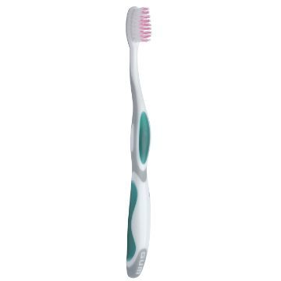
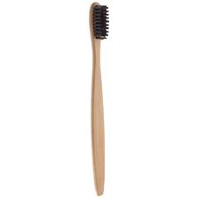
Wymień szczoteczkę na bambusową

Slide 12
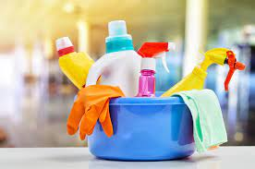
Ogranicz kupowanie detergentów
Możesz samemu stworzyć własne domowe środki czystości

Slide 13
Źródła:
https://fabryka-formy.pl/blog/7-rzeczy-ktore-mozesz-zrobic-dla-ziemi
https://genialne.pl/troska-o-planete-ekologia/
https://blog.viva.org.pl/2019/04/19/10-rzeczy-ktore-mozesz-zrobic-aby-pomoc-naszej-planecie/
https://dobrewiadomosci.net.pl/29296-25-drobnych-codziennych-czynnosci-ktore-mozemy-zrobic-dla-naszej-planety/
https://ulmastyle.pl/30-prostych-rzeczy-ktore-mozesz-zrobic-dla-naszej-planety/
autor:
Daria Kujawska

